Slide 1
« Весёлое лето »
(группа раннего возраста №4)
Подготовила: Смолкова Т.В.

Slide 2
Лето - самое лучшее время для укрепления и развития детей. Игры на свежем воздухе способствуют формированию здорового образа жизни, повысят двигательную активность.
Участие в развлечениях, обогатит знания детей новыми впечатлениями, будет способствовать развитию творческих способностей, сформируют коммуникативные навыки. И очень важно так организовать жизнь дошкольников, чтобы каждый день приносил им что-то новое, был наполнен интересным содержанием, чтобы воспоминания о летнем времени, играх, прогулках, праздниках и развлечениях, интересных эпизодах из их жизни еще долго радовали детей.
В группе раннего возраста №4 прошли летние физкультурные развлечения.
Доброе лето!
Доброе лето!
Сколько тепла в нём
И сколько в нём света!

Slide 3
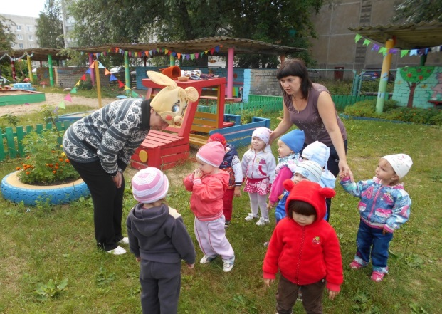
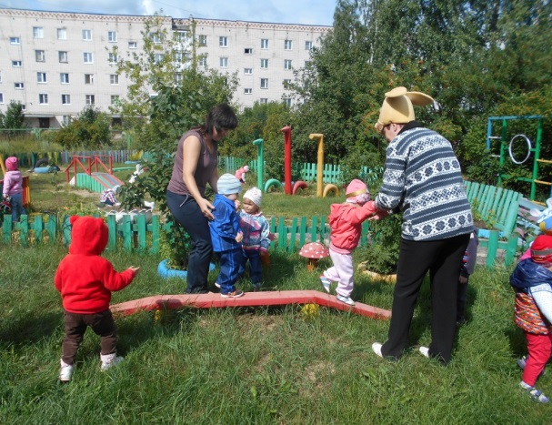
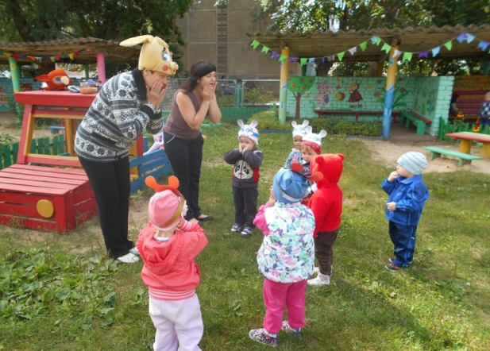
Развлечение «В гости к белке».
Задачи: упражнять детей в ходьбе стайкой и друг за другом, беге стайкой, не наталкиваясь друг на друга; перешагивании через палку, совершенствовать навыки прыжков; действовать по сигналу, продолжать расширять знания детей о природе; доставлять детям чувство радости, воспитывать дружбу.

Slide 4
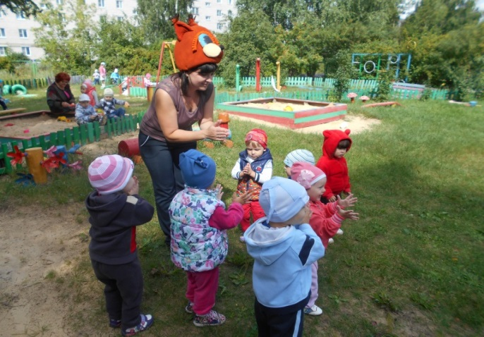
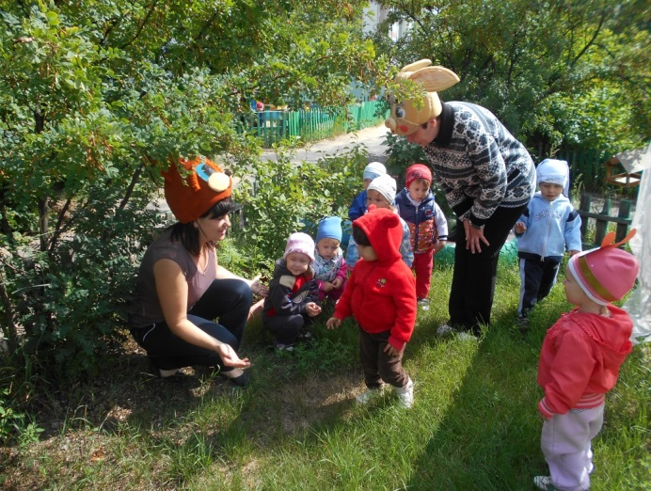
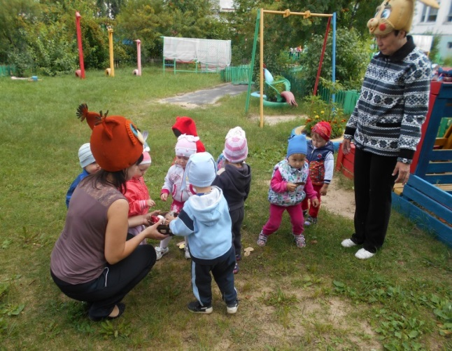
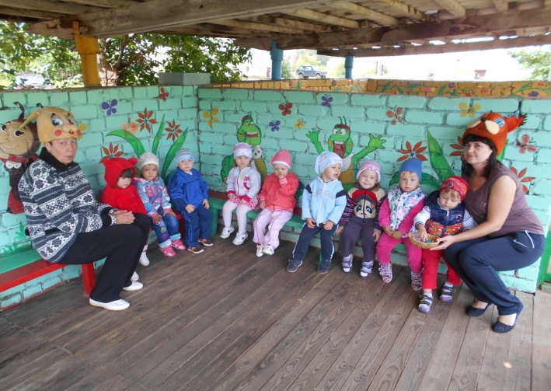

Slide 5
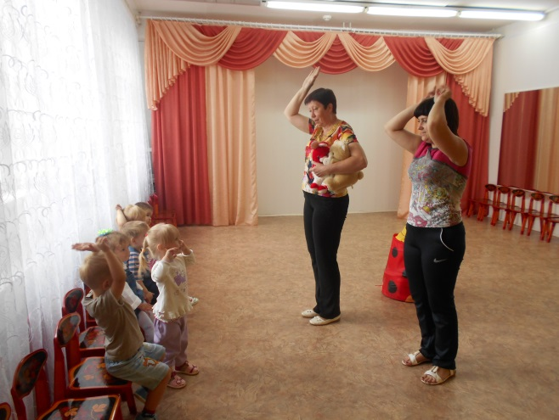
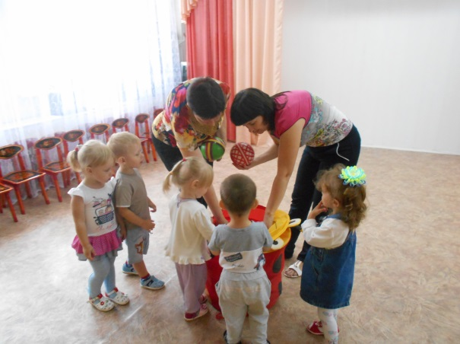
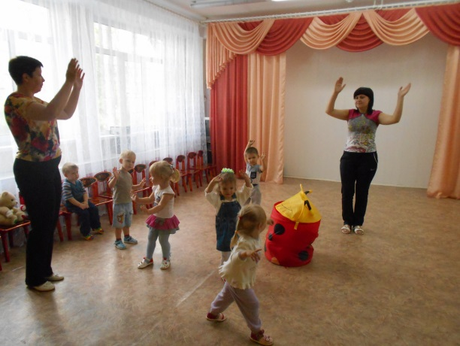
Развлечение « Волшебный сундучок».
Цели: развитие основных движений детей.
Задачи: совершенствовать двигательные умения и навыки детей; развивать мелкую и крупную моторику рук; упражнять в беге; развивать ловкость; привлечь детей к активному участию подвижных играх; умение выполнять движения в соответствии с текстом, обогащать двигательный опыт детей; создать радостное настроение.

Slide 6
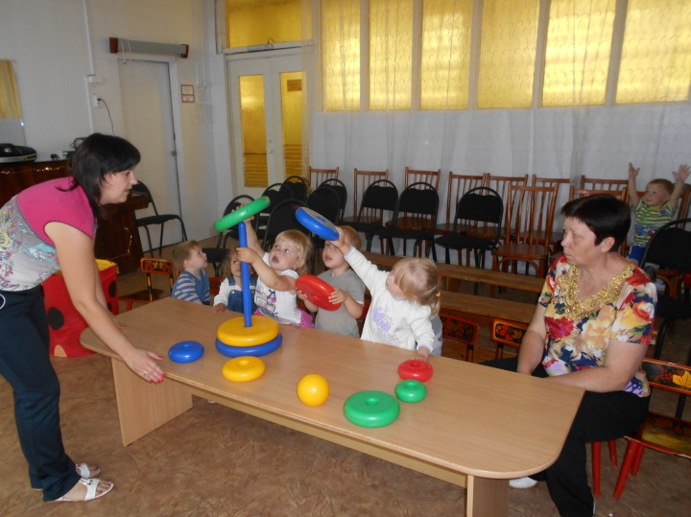
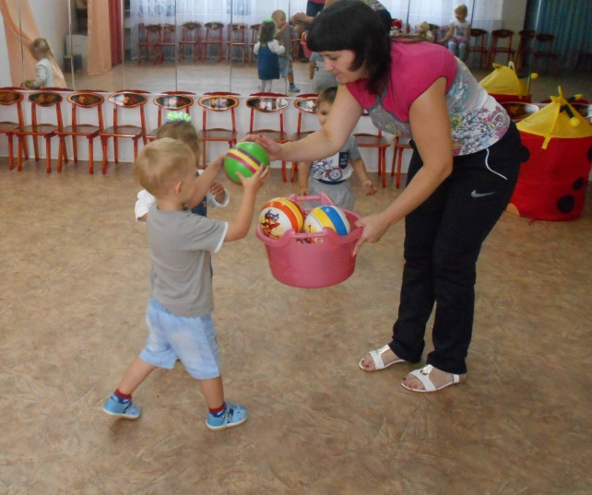
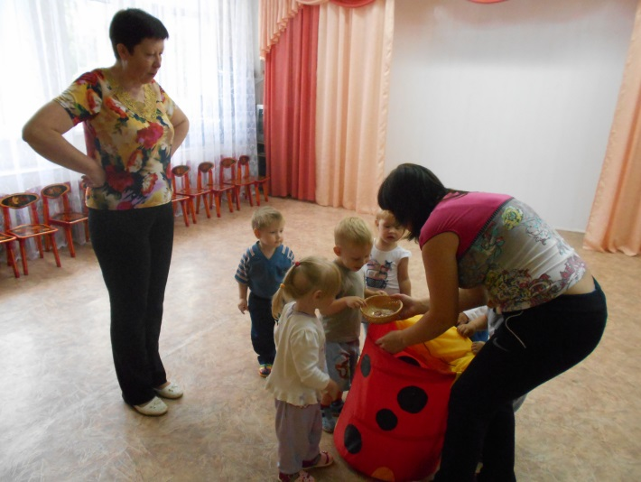

Slide 7
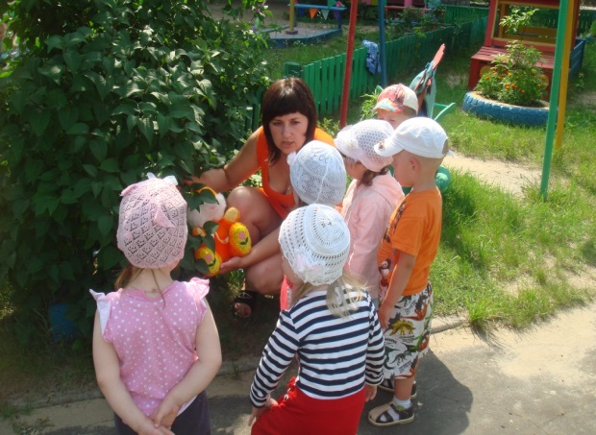
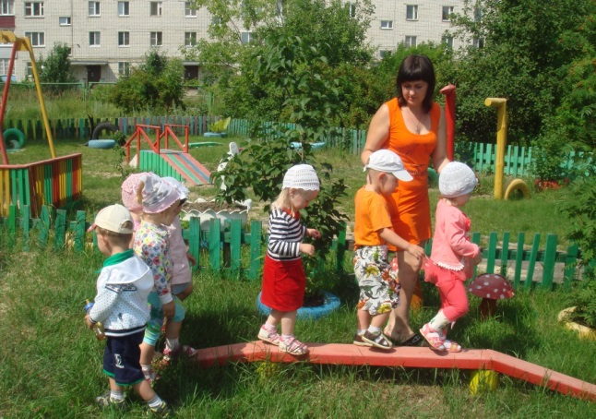
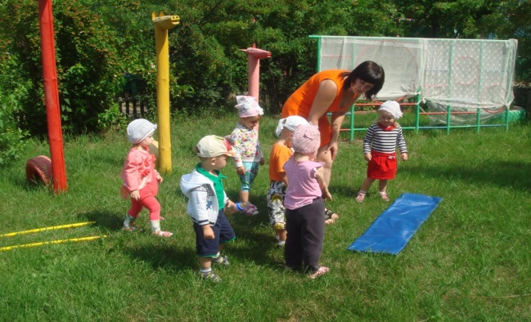
Развлечение «В гости к зайке»
Цель: потренироваться в равновесии при ходьбе по гимнастической скамейке;
активизировать двигательные способности детей, продолжать совершенствовать основные виды движений (бег, прыжки, ходьбу), вызвать эмоциональный отклик на развлечение.
Задачи:
- воспитывать отзывчивость, эмоциональность;
- в игре развивать умение согласовывать движения со словом.
- развивать умение дружно играть.

Slide 8
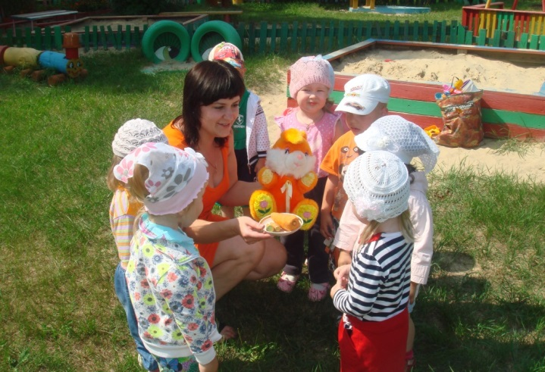
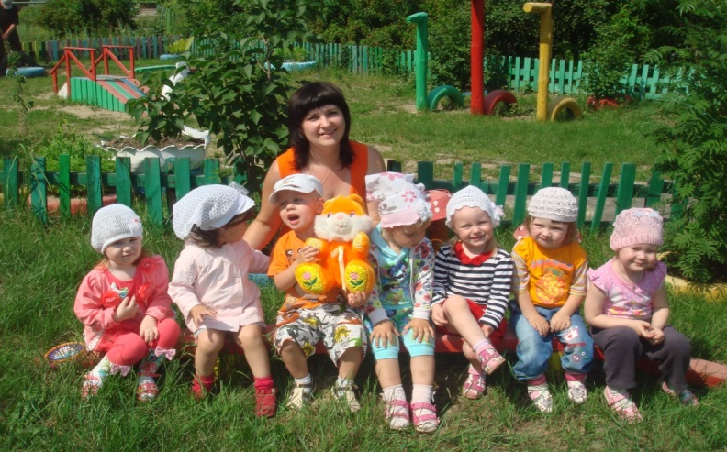
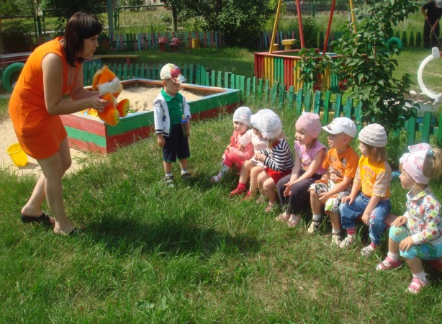
Проведённые развлечения развеселили детей и доставили улыбку и радость от общения всем детям.

